Slide 1
二. 方阵的特征值与特征向量
三. 相似矩阵及其性质
四. 矩阵可对角化的条件
五. 实对称矩阵的对角化

Slide 2









1.定义
2.求法
3.性质
二. 方阵的特征值与特征向量
1. 特征值与特征向量的定义
定义1:
设 是 阶方阵，
若数 和 维非零列向量 ，使得
成立，则称
是方阵 的一个特征值，
为方阵 的对应于特征值 的一个特征向量。
注：
是方阵
（2）特征向量 是非零列向量
（3）方阵 的与特征值 对应的特征向量不唯一
（4）一个特征向量只能属于一个特征值

Slide 3

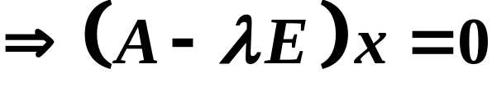
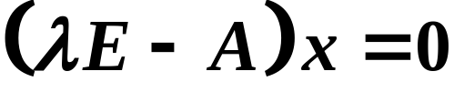

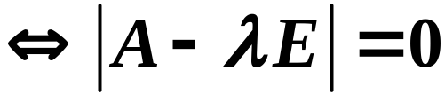
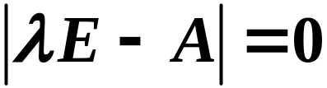
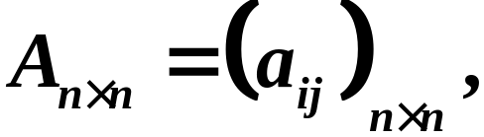
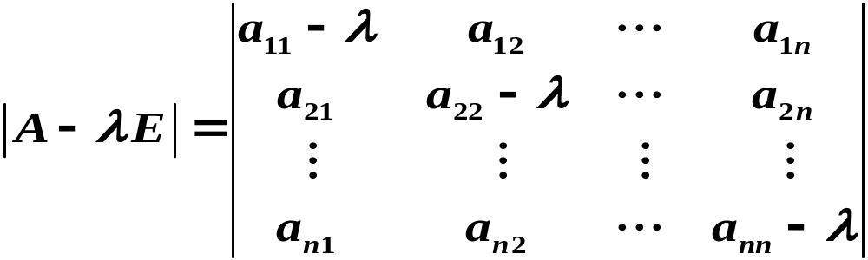
2. 特征值与特征向量的求法
或
已知
所以齐次线性方程组有非零解
或
定义2：
数
是关于 的一个多项式，称为矩阵 的特征多项式。

Slide 4
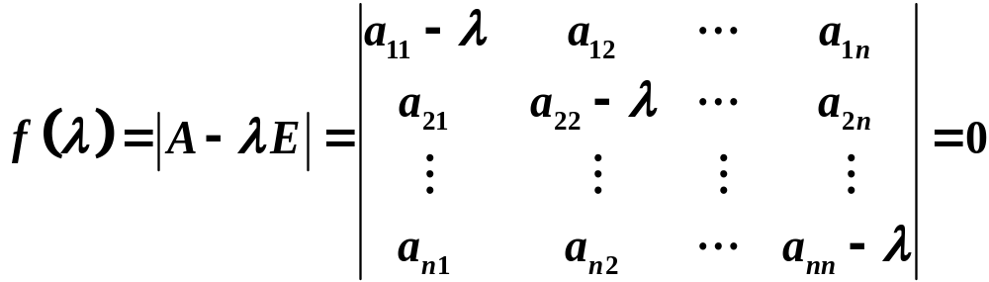
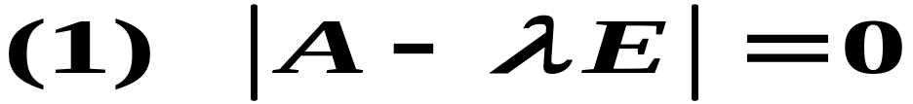

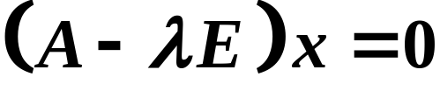
称为矩阵 的特征方程。
求特征值、特征向量步骤：
求出所有 即为特征值;
把得到的特征值 代入上 式，
求齐次线性方程组
的非零解
即为所求特征向量。

Slide 5
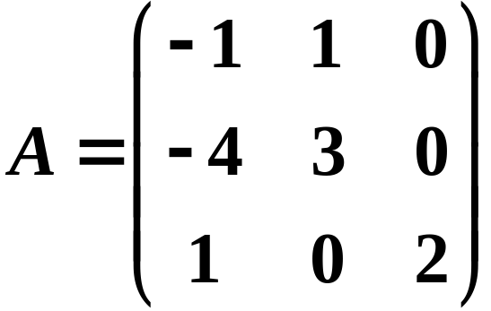
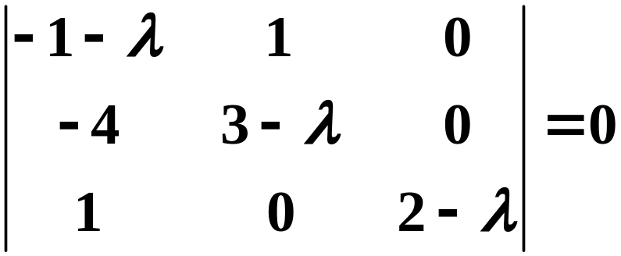
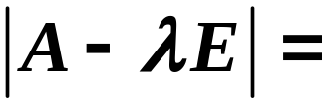
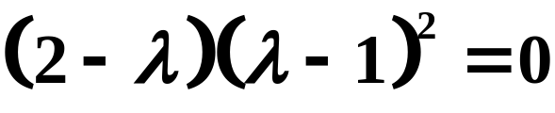


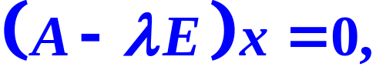
例1： 求矩阵
的特征值和全部特征向量.
解：
第一步：写出矩阵A的特征方程，求出特征值.
特征值为
第二步：对每个特征值
代入齐次线性方程组
求非零解。

Slide 6

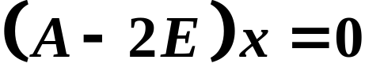
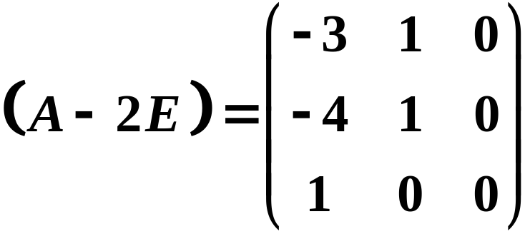
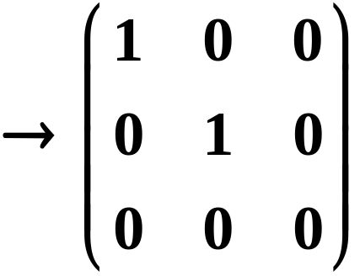

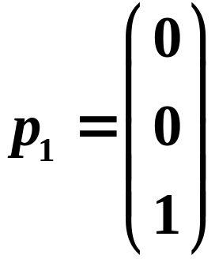



当 时，
齐次线性方程组为
系数矩阵
自由未知量:
令 得基础解系:
常数)是对应于
的全部特征向量。

Slide 7

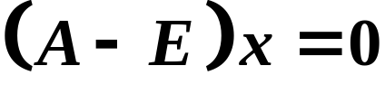
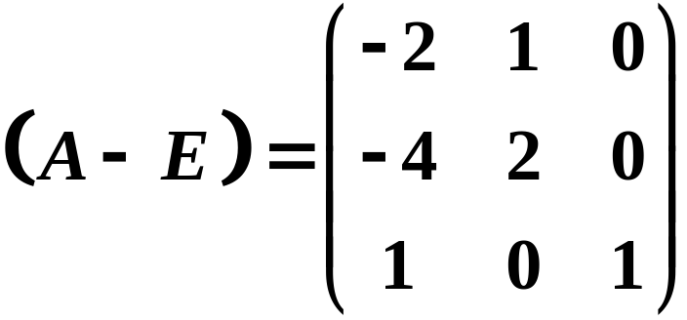
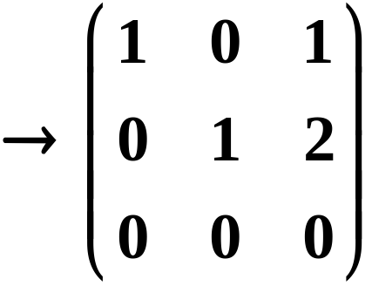
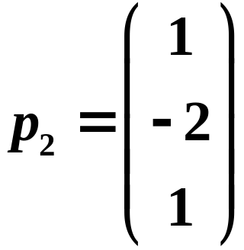
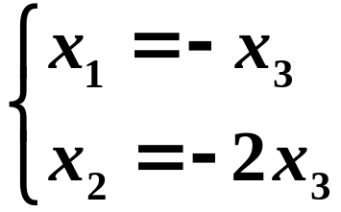

当 时，
齐次线性方程组为
得基础解系
常数)是对应于
的全部特征向量。

Slide 8







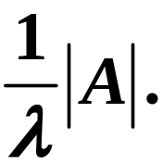



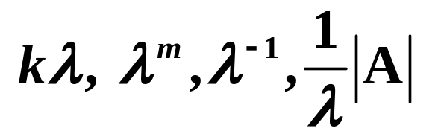

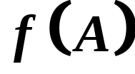

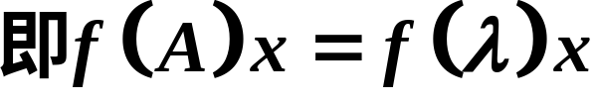
3. 特征值和特征向量的性质
性质1：
若 的特征值是 ， 是 的对应于 的特征向量，则
的特征值是
是任意常数)
的特征值是
是正整数)
若 可逆，则 的特征值是
的特征值是
且 仍然是矩阵
分别对应于 的特征向量。
为x的多项式，则 的特征值为

Slide 9
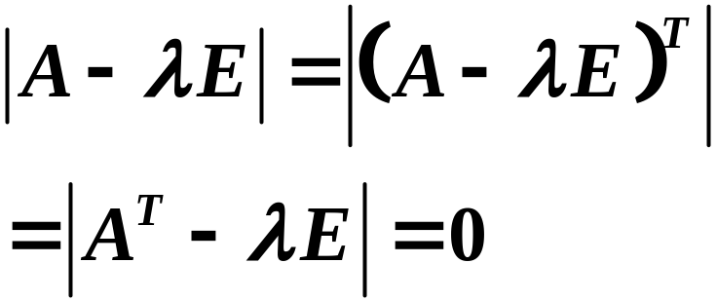

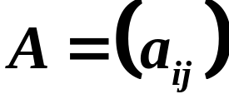


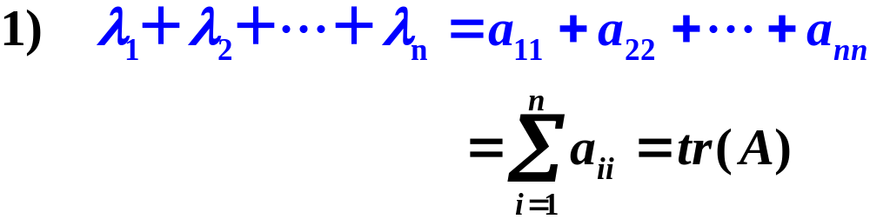
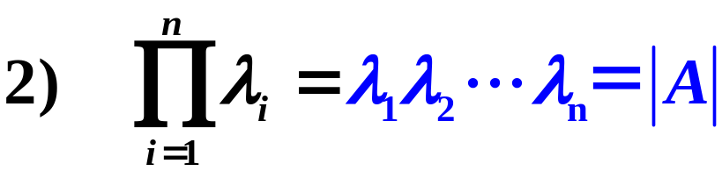
性质2：
矩阵 和 的特征值相同。
定理2：设 阶方阵 的 个特征值为
则
称为矩阵A的迹。（主对角元素之和）

Slide 10

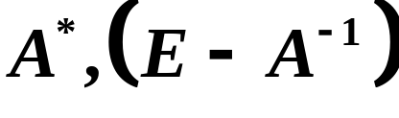
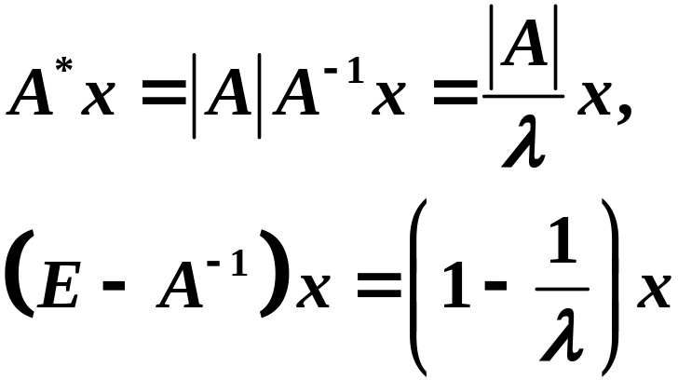
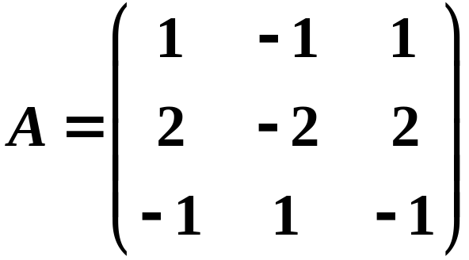


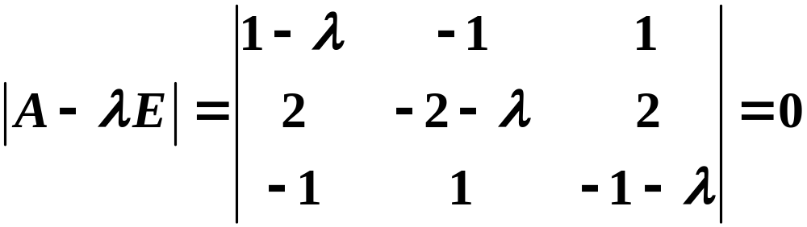
例2 ：
设 为矩阵 的特征值，求 的特征值；
若 可逆，求 的特征值。
例3：设
求： （1） 的特征值和特征向量。
（2）求可逆矩阵 ，使得 为对角阵。
解： （1）

Slide 11
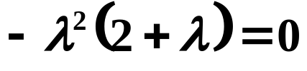
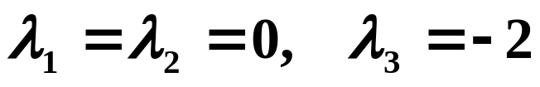


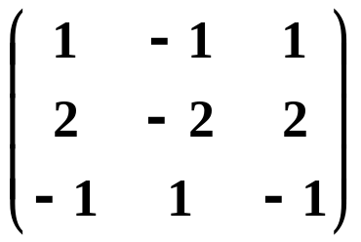
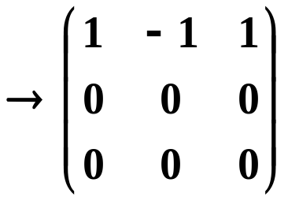

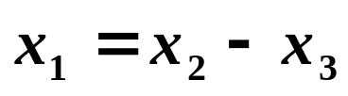
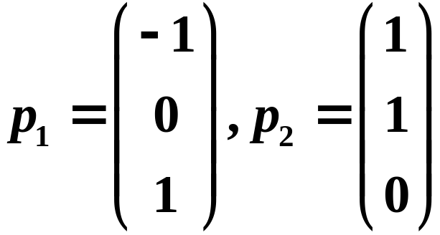

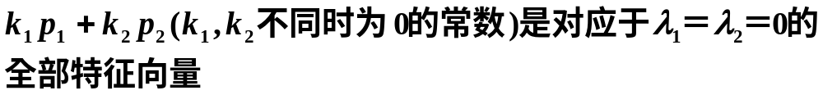
得
自由未知量:
得基础解系

Slide 12


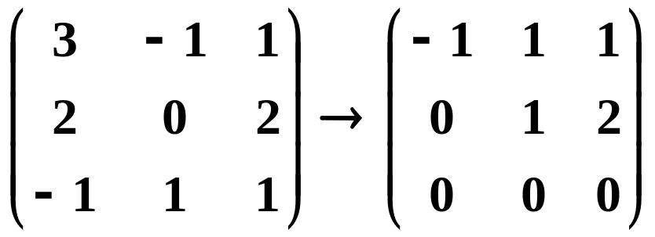
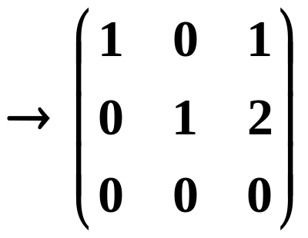
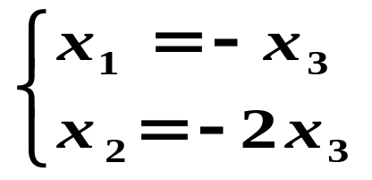
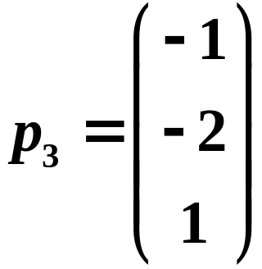

自由未知量:
得基础解系

Slide 13
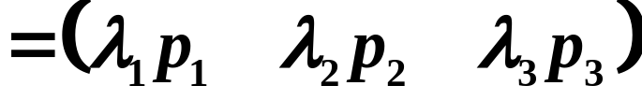
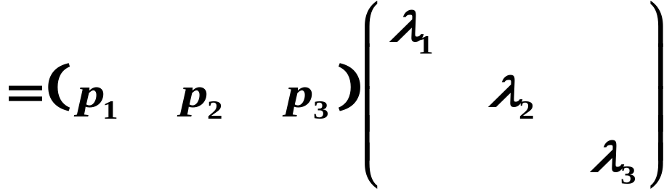
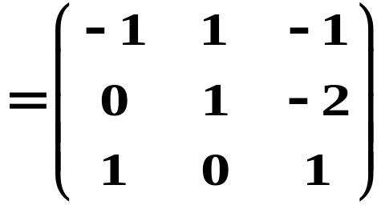
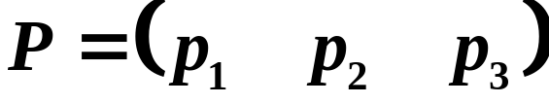


取

Slide 14







存在
问题：矩阵 是否唯一？矩阵 是否唯一？
本题启示:
1. 通过求A的特征值,特征向量,有可能把A写成
其中 为对角阵。
2. 提供了一种求 的方法.

Slide 15






定理3：设 是方阵 的 个特征值，
依次是与之对应的特征向量。
如果 各不相等，
则 线性无关。
即，方阵 的属于不同特征值的特征向量线性无关。
证明：
设常数 使得
则

Slide 16




类推之，有
把上列各式合写成矩阵形式，得
等号左边第二个矩阵的行列式为Vandermonde行列式，
当 各不相同时，该行列式的值不等于零，所以存在逆矩阵。

Slide 17





等号两边同时右乘它的逆矩阵，有
即
又因为 为特征向量，
所以
线性无关。

